Slide 1
НЕГАТИВНИЙ ВПЛИВ НАРКОТИКІВ НА ЗДОРОВ’Я
ЛЮДИНИ
Ніщо в житті не коштує так дорого, як хвороба і – дурість.
Зигмунд Фрейд

Slide 2
Психоактивні речовини (ПАР) – речовини, що викликають звикання та (або) залежність за умов систематичного вживання їх людиною, внаслідок чого змінюється її поведінка
Психоактивні речовини (ПАР)
наркотичні речовини (психоактивні речовини, заборонені законодавством)
прекурсори
(сполуки, що використовуються під час виробництва
психоактивних речовин)
психотропні речовини (психоактивні речовини, що є лікарськими препара-
тами)

Slide 3
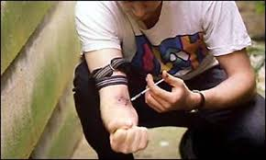
Вживання психоактивних речовин веде до таких негативних проявів поведінки людини, як тютюнокуріння, алкоголізм, токсикоманія, наркоманія
Залежність від психоактивних речовин – це комплекс фізіологічних і психічних явищ, за яких вживання речовини починає посідати більш важливе значення в системі цінностей людини, аніж інші форми поведінки, що були раніше важливішими для неї

Slide 4
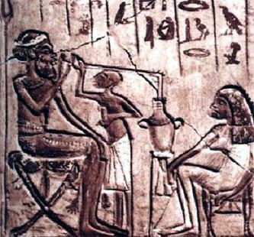
Наркотики – хімічні речовини рослинного або синтетичного походження, що спричиняють зміну психічного стану людини, систематичне вживання яких формує залежність від них
назва «наркотики» походить від грецької назви електричних скатів роду Нарки. Вважають, що термін «наркотик» (гр. наркотикос – те, що призводить до заціпеніння) вперше застосував Гіппократ для опису
речовин, що викликають втрату чутливості або параліч

Slide 5
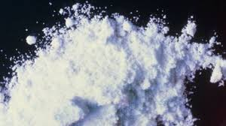
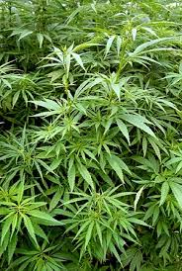
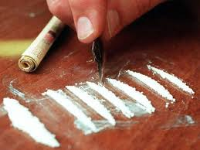
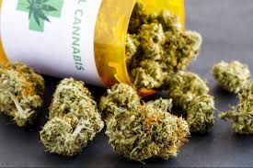
Наркотичні речовини – це психоактивні сполуки, що:
а) справляють специфічну дію на ЦНС
(заспокійливу, стимулювальну, галюциногенну);
б) здатні спричиняти залежність і становлять серйозну небезпеку для здоров’я
За характером впливу на ЦНС ці речовини поділяють на декілька груп:
1) заспокійливі (депресанти) – це опіати й опіоїди,
метадон, барбітурати та ін.;
2) стимулювальні – це кокаїн, похідні ефедріну, ам-
фетаміни та ін.;
3) галюциногенні (фантастики, психоделіки) – канабіс (з коноплі), мескалін (з кактуса лофофора), ЛСД, псилоцібін (з грибів Псілоцібе)

Slide 6
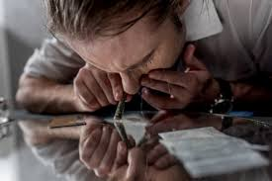

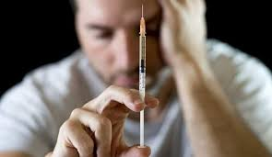
Основними шляхами вживання наркотичних речовин є:
а) куріння (конопля,
гашиш, опій)
б) внутрішньовенне введення (героїн, кокаїн, ефедрон)
в) ковтання
(канабіс, кодеїн, ЛСД)
г) вдихання (кокаїн, героїн)

Slide 7

Notes:
У режимі показу слайдів клацніть стрілку, щоб ввійти в центр початку роботи з PowerPoint.

Slide 8

Notes:
У режимі показу слайдів клацніть стрілку, щоб ввійти в центр початку роботи з PowerPoint.

Slide 9
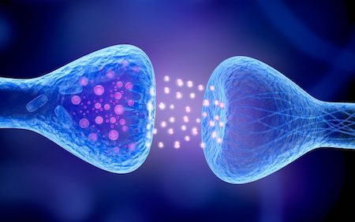
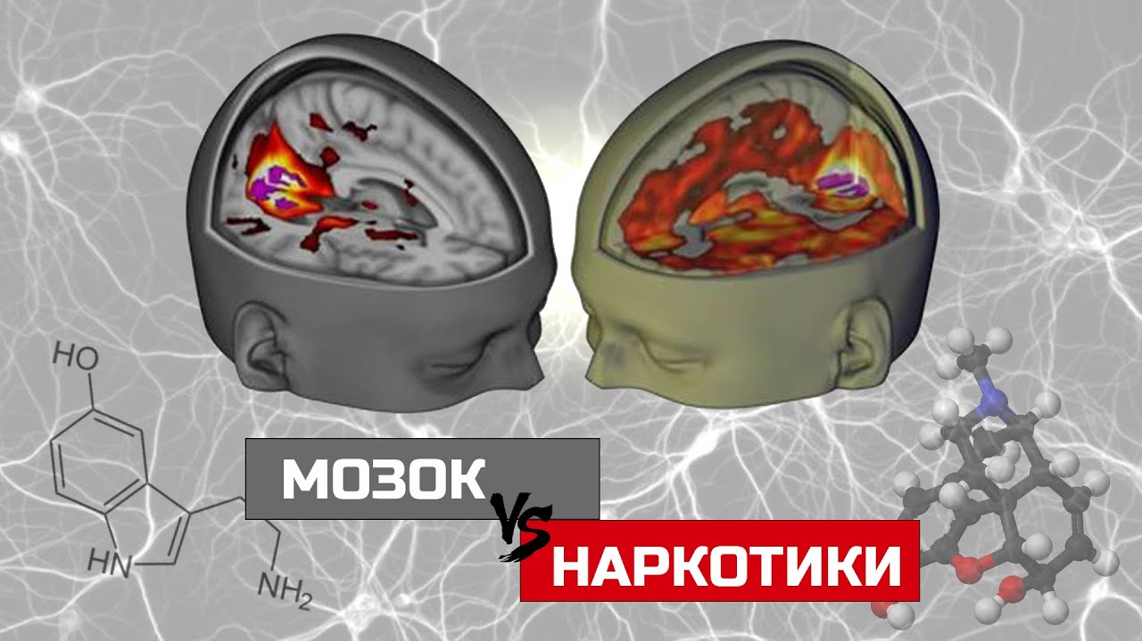
Серед наркотичних речовин найбільшу небезпеку становлять опіати (алкалоїди маку) та опіоїди (аналоги і синтетичні похідні опіатів). Це морфін, кодеїн, героїн, фентаніл.
За сучасними уявленнями, дія опіатів відбувається через стимуляцію ЕНДОРФІНІВ (опіатної системи головного мозку), які повністю або частково блокують синапси, що передають інформацію від больових рецепторів

Slide 10

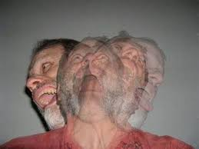



синдром відміни (АБСТИНЕНТНИЙ СИНДРОМ): людина, яка припинила вживання наркотику, відчуває комплекс неприємних, а іноді й болісних відчуттів, що із
часом спричиняють смерть
СИНДРОМ ТОЛЕРАНТНОСТІ: щоб викликати бажаний психотропний ефект, щоразу потрібно дедалі більше НАРКОТИЧНОЇ РЕЧОВИНИ речовини

Slide 11


Наркоманія – захворювання, що характеризується непереборним потягом до наркотиків, що викликає в малих дозах ейфорію, у великих – оглушення, наркотичний сон
психічні порушення (амнезія, параноя, депресія), призводять до шизофренії і деградації особистості
абсцеси і шкірні захворювання (екзема, псоріаз), захворювання вен (тромбофлебіт), руйнування зубів, кісток
Онкологічні хвороби, туберкульоз, пневмонія, інфаркти, інсульти, ниркова недостатність, цироз печінки, захворювання, що передаються статевим шляхом (ЗПСШ), – це далеко неповний перелік захворювань, що супроводжують наркоманію

Slide 12
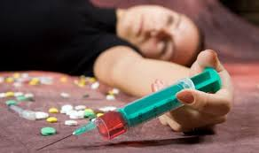

Термін життя людини, яка вживає наркотичні речовини, медики оцінюють в 10 – 12 років, проте все частіше в лікувальній практиці спостерігаються випадки, коли від першої проби до смерті минає 6 – 8 місяців
Отже, наркоманія – це захворювання, що позначається на усіх складових здоров’я і веде до смерті

Slide 13
Дати відповідь на питання:
Людство дізналося про психоактивні речовини дуже давно. Майже в усіх відомих цивілізаціях можна знайти згадки про вживання наркотичних речовин. Однак з проблемою наркотичної залежності люди зіткнулися лише у першій половині XVIII ст. Тоді ця проблема перетворилася на першу та другу опіумні війни. Що таке опіум? Чому ці війни назвали опіумними?
ЗАВДАННЯ

